Slide 1
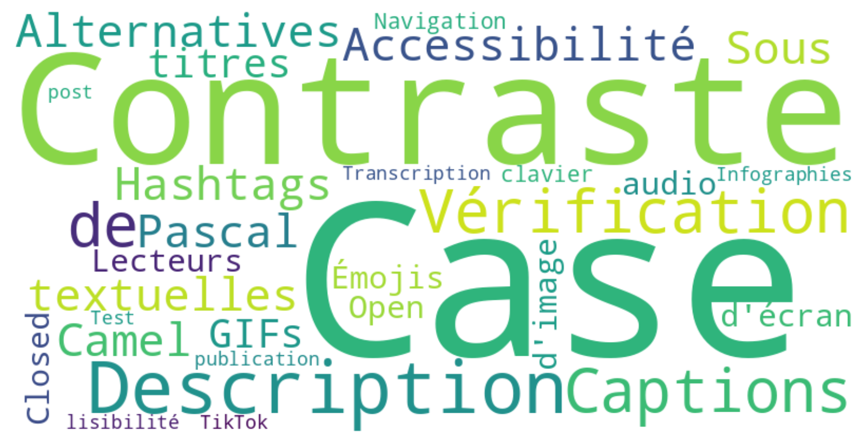
Améliorer l'accessibilité numérique de vos publications sur les réseaux sociaux
Les réseaux sociaux

Slide 2
Objectifs de la séquence
Améliorer l'accessibilité numérique de vos publications sur les réseaux sociaux
À la fin de cette séquence, vous serez capable de :
Démontrer l'importance de l'accessibilité sur les réseaux sociaux
Appliquer les bonnes pratiques pour :
  Images et vidéos
  Textes et hashtags
  Émojis et caractères spéciaux
Identifier les problèmes d'accessibilité
Adapter vos publications existantes

Slide 3
Plan de la séquence
Améliorer l'accessibilité numérique de vos publications sur les réseaux sociaux
Améliorer l'accessibilité numérique de vos publications sur les réseaux sociaux - Durée : 60 minutes
I. Introduction
Contexte et enjeux
Impact humain et business
Un exemple concret : le tweet de l’OMS
II. Les 4 piliers de l'accessibilité sur les réseaux sociaux
1. Médias
Images et alternatives textuelles
Vidéos et sous-titrage
Instructions par plateformes
2. Éléments interactifs
Émojis : impact et bonnes pratiques
Hashtags accessibles
Liens et interactions
GIFs et animations
3. Texte et mise en forme
Choix des polices
Contrastes et lisibilité
Caractères spéciaux
Cas pratiques
4. Structure
Organisation logique
Hiérarchie de l'information
Cohérence et navigation
III. Stratégies pour une communication inclusive
Check-list des réseaux sociaux
Plan d'action et ressources
Notes:
Formation pratique orientée résultats
Nombreux exemples concrets
Outils et ressources fournis
Temps d'échange prévu

Slide 4
Public cible et prérequis
Améliorer l'accessibilité numérique de vos publications sur les réseaux sociaux
Pas besoin de compétences techniques pour l’accessibilité sur les réseaux sociaux
Public cible
Community managers
Responsables de communication
Créateurs de contenus digitaux
Équipes marketing ...
Notes:
Rassurer sur l'absence de prérequis techniques
Identifier rapidement les profils présents dans la salle

Slide 5
Un peu de contexte et chiffres clés
Améliorer l'accessibilité numérique de vos publications sur les réseaux sociaux
Le saviez-vous ?
77 % de la population utilise un smartphone, plus particulièrement les jeunes, qui se servent de celui-ci pour surfer sur Internet.
62 % sont inscrites sur les réseaux sociaux.
48 % éprouvent une forme de difficulté qui les empêche d’utiliser pleinement les outils numériques et internet.
7,6 millions de personnes sont concernées par le handicap. Cela correspond à 1 personne sur 7, soit 14 % de la population.
Source :
Un numérique accessible pour les personnes handicapées, c’est pour quand ? Sylvie Duchateau
https://fr.slides.access42.net/passageenseine2023/
Communiquer de manière accessible pour être lu par toutes et tous nécessite de respecter certaines règles.

Slide 6
Impact humain et impact business
Améliorer l'accessibilité numérique de vos publications sur les réseaux sociaux
Augmentation et fidélisation de l’audience
Impact humain
Au-delà du handicap visible :
2,2 milliards de personnes avec des troubles visuels
5% de la population avec des troubles auditifs
Situations temporaires (fatigue, environnement bruyant...)
Personnes âgées
Apprenants d'une langue
Impact business
L'accessibilité, un investissement rentable
Augmentation de l'engagement
Amélioration du SEO
Protection de la réputation
Conformité légale
Avantage concurrentiel
Notes:
Mettre en avant l'aspect ROI de l'accessibilité

Slide 7
Mise en situation
Le tweet de l’OMS

Slide 8
Mise en situation – Tweet de l’OMS
Améliorer l'accessibilité numérique de vos publications sur les réseaux sociaux
Un exemple concret – Tweet de l’Organisation des Nations- Unis (ONU) et de l’Organisation Mondiale de la Santé (OMS)
Vous en pensez-quoi ?
En quoi ce tweet est problématique du point de vue de l’accessibilité numérique ?
Lien vers le tweet : https://twitter.com/ONU_fr/status/1239099514369142784
Protégez-vous de la #COVID19 :
Lavez-vous les 👐 avec 1 désinfectant à base d’alcool, du 🧼 & de l’💦.
Quand vous toussez ou 🤧 couvrez votre 👄 & le👃🏻 dans le pli du coude ou mouchoir.
Evitez de toucher les 👀, le👃 & la 👄.
Notes:
Laisser les participants observer le tweet
Ne pas encore pointer les problèmes
Demander : Que pensez-vous de ce tweet ?

Slide 9
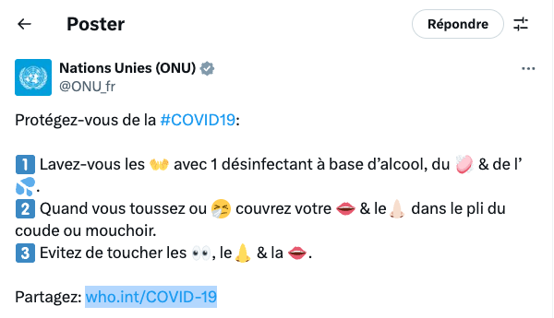
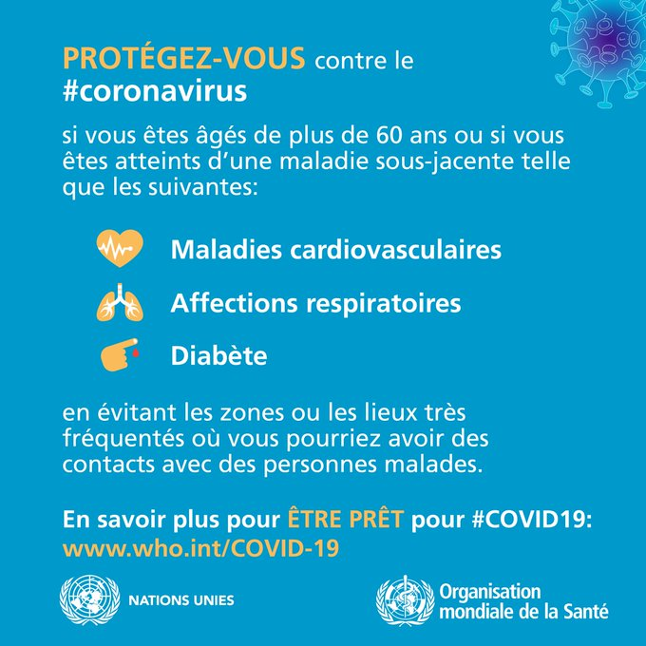
Mise en situation – Tweet de l’OMS – capture écran
Améliorer l'accessibilité numérique de vos publications sur les réseaux sociaux
Un exemple concret – Tweet de l’Organisation des Nations- Unis (ONU) et de l’Organisation Mondiale de la Santé (OMS)

Slide 10
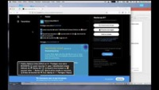
Analyse interactive des problèmes
Améliorer l'accessibilité numérique de vos publications sur les réseaux sociaux
Le tweet de l’OMS - https://twitter.com/ONU_fr/status/1239099514369142784
Ce que vous voyez :
Un tweet officiel de l'OMS
Des émojis pour illustrer
Un message de santé publique
Ce qu'entend un lecteur d'écran :
Lavez-vous les mains ouvertes avec du savon et éclaboussures de sueur.
Notes:
Faire participer la salle : Quels problèmes d'accessibilité identifiez-vous ?

Slide 11
Démonstration des problèmes
Améliorer l'accessibilité numérique de vos publications sur les réseaux sociaux
Analyse détaillée des problèmes : https://twitter.com/ONU_fr/status/1239099514369142784
Structure
Message confus
Absence d'alternatives
Organisation peu claire
Impact sur l'accessibilité
Lecture par synthèse vocale
Confusion du message
Perte d'information
Problèmes avec les émojis
Surcharge d'émojis
Interruption de la lecture
Description non pertinente
Problème de contraste sur l’infographie
Couleur de premier plan : #FCFBFF
Couleur d'arrière-plan : #0099CB
Ratio de contraste : 3,2:1 (insuffisant)
Alternative textuelle au contenu riche
Pas de lien vers une alternative dans le corps du texte ou en commentaire
Notes:
Expliquer chaque point en détail
Utiliser un outil de contraste en direct si possible
Faire une démonstration avec un lecteur d'écran

Slide 12
Version accessible du tweet de l’OMS
Améliorer l'accessibilité numérique de vos publications sur les réseaux sociaux
Version corrigée du tweet
Protégez-vous du #COVID19 :
Trois gestes essentiels :
1. Lavez-vous régulièrement les mains avec du savon et de l'eau 🧼
2. Quand vous toussez, couvrez-vous le visage avec le pli du coude
3. Évitez de toucher votre visage
Points clés améliorés :
Message clair et structuré
Émojis limités et en fin de phrase
Information complète sans dépendre des émojis
Notes:
Comparer avec la version précédente
Souligner les améliorations
Expliquer pourquoi ces changements sont importants

Slide 13
Mise en situation – Tweet de l’OMS - 2
Améliorer l'accessibilité numérique de vos publications sur les réseaux sociaux
Ce que vous voyez ≠ Ce qui est lu
Démonstration en direct
👐 = mains ouvertes
🧼 = savon
💦 = éclaboussures de sueur
Exemple impactant
Exemple du tweet de l'OMS
Protégez-vous du #COVID19 : lavez-vous les 👐 avec du 🧼 et 💦
Lu par un lecteur d'écran :
Lavez-vous les mains ouvertes avec du savon et éclaboussures de sueur.
Les émojis peuvent rendre votre message incompréhensible.
Post corrigé
Protégez-vous du #COVID19 : lavez-vous les mains avec du savon et de l'eau 🧼

Slide 14
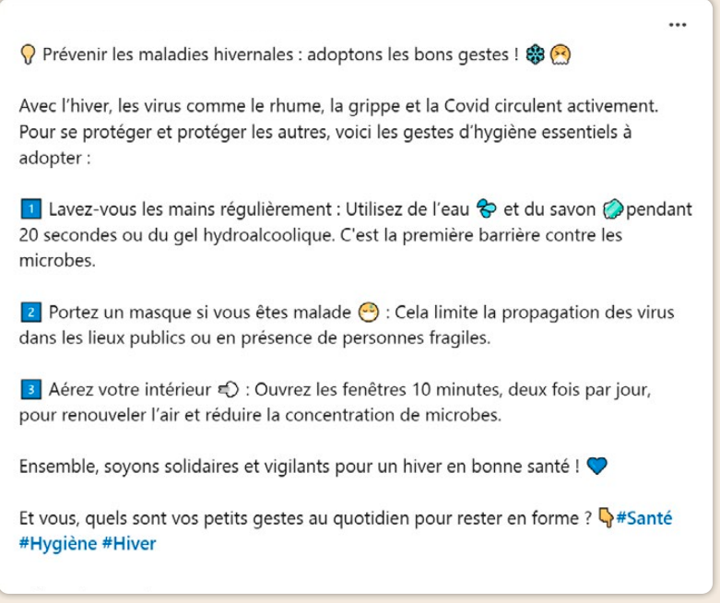
Autre exemple de restitution
Améliorer l'accessibilité numérique de vos publications sur les réseaux sociaux
La restitution varie selon les lecteur d’écran
ampoule Prévenir les maladies hivernales: adoptons les bons gestes! flocon visage qui éternue
Avec l’hiver, les virus comme le rhume, la grippe et la Covid circulent activement. Pour se protéger et protéger les autres, voici les gestes d’hygiène essentiels à
adopter :
keycap : 1 Lavez-vous les mains régulièrement : Utilisez de l’eau gouttes de sueur et du savon savon pendant 20secondes ou du gel hydroalcoolique. C’est la
première barrière contre les microbes.
keycap : 2 Portez un masque si vous êtes malade visage avec masque : Cela limite la propagation des virus dans les lieux publics ou en présence de personnes
fragiles.
keycap : 3 Aérez votre intérieur décamper : Ouvrez les fenêtres 10 minutes, deux fois par jour, pour renouveler l’air et réduire la concentration de microbes.
Ensemble, soyons solidaires et vigilants pour un hiver en bonne santé ! coeur bleu
Et vous, quels sont vos petits gestes au quotidien pour rester en forme ? main avec index pointant vers le bas lien hashtag Santé lien hashtag Hygiène lien hashtag
Hiver

Slide 15
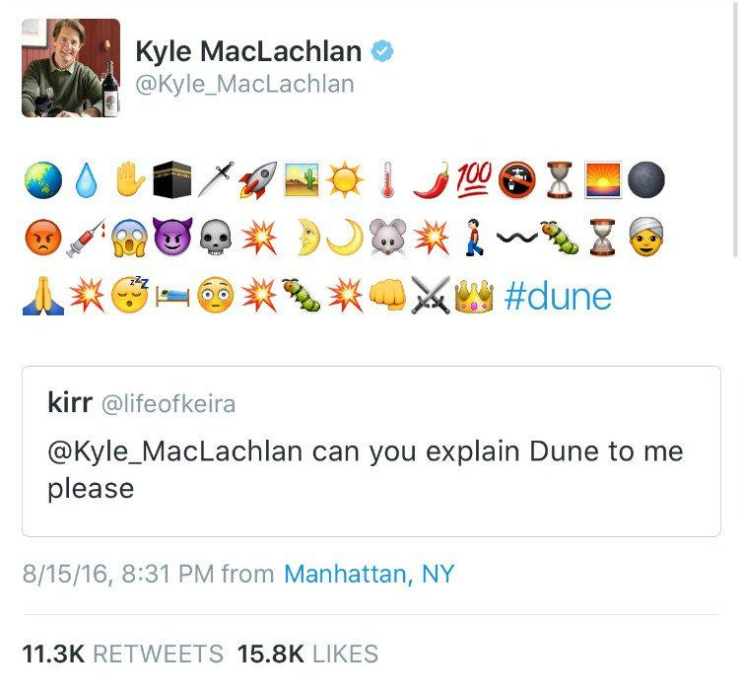
Exemple du post sur Dune avec que des émojis
Améliorer l'accessibilité numérique de vos publications sur les réseaux sociaux
https://www.linkedin.com/feed/update/urn:li:activity:7263100505097211904/#

Slide 16
Section médias
La plupart des règles et des bonnes pratiques ont été vues dans la séquence précédente.

Slide 17
Introduction aux médias
Améliorer l'accessibilité numérique de vos publications sur les réseaux sociaux
Les piliers de l'accessibilité des médias :
Images décrites
Vidéos sous-titrées
Contrastes vérifiés
Message clé :
Les médias représentent la majorité du contenu sur les réseaux sociaux.
Il convient donc d’être vigilant pour n’exclure personne.

Slide 18
Vidéos et sous-titrage
Améliorer l'accessibilité numérique de vos publications sur les réseaux sociaux
Cf séquence sur le multimédia
Options de sous-titrage :
Sous-titres intégrés
Sous-titres optionnels
Proposer une transcription
soit en commentaire dans le premier post
Soit sous forme de lien vers un site web
YouTube
Générer automatiquement des sous-titres
Télécharger le fichier .srt
Outils recommandés si les sous-titres .srt ne sont pas gérés
MixCaptions (iOS)
AutoCap (Android)
Outils natifs des plateformes
Note :
Il faut toujours vérifier / corriger les sous-titres automatiques, même si ça aide.
Notes:
Parler de l'importance de la vérification des sous-titres auto
Parfois pas la possibilité d’avoir des sous-titres SRT non incrustés

Slide 19
Sous-titrage des vidéos par plateforme
Améliorer l'accessibilité numérique de vos publications sur les réseaux sociaux
Solutions de sous-titrage par plateforme
Plateforme | Automatiques | Modifiables | Téléchargeables
Facebook | Oui | Oui | Oui
Instagram | Oui | Oui | Oui
Linkedin | Oui (EN) | Oui | Non
TikTok | Oui | Oui | Oui (APP)
X | Oui | Non | Oui
Canva | Oui (PDF) | Non | Oui (PDF)
YouTube | Oui | Oui | OUI

Slide 20
Les images
Améliorer l'accessibilité numérique de vos publications sur les réseaux sociaux
Renseigner les alternatives alt
Objectif :
Donner du contexte manquant aux personnes qui ne voient pas l’image.
personnes aveugles
personnes avec une mauvaise connexion
Pourquoi des alternatives ?
Donner accès au contexte pour tous
Personnes aveugles ou malvoyantes
Personnes avec connexion limitée
Images qui ne se chargent pas
Comment décrire une image alt?
Décrire ce qui vous paraît important
Se concentrer sur ce qui est pertinent
Intégrer le texte présent dans l'image
Image avec du texte
Retranscrire le texte important
Garder le contexte visuel si pertinent
Image décorative - spécificité réseaux sociaux
Mentionner explicitement "Image décorative"

Slide 21
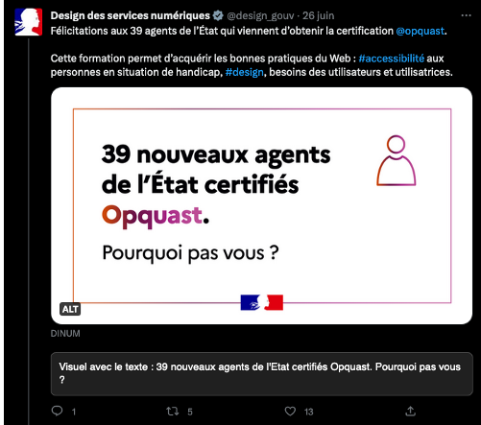
Spécificités des images sur les réseaux sociaux
Améliorer l'accessibilité numérique de vos publications sur les réseaux sociaux
Pourquoi cette différence ?
Web classique
Alternative vide pour images décoratives
Alternative pertinente pour les images informatives
Cf arbre de décision du W3C
Réseaux sociaux
Toujours mentionner "Image décorative »
A retenir : les personnes concernées disent être rassurées par la mention "Image décorative" : elles savent qu'elles ne manquent pas d'information.
Pourquoi ?
Rassurer les utilisateurs
Évite la confusion
Confirme que rien n'a été oublié

Slide 22

Rédiger un bon texte alternatif
Améliorer l'accessibilité numérique de vos publications sur les réseaux sociaux
Les 5 règles d'or du texte alternatif
Exemple visuel
❌ Mauvais ALT :
Image 2.jpg
Photo de chien
Cliquez pour voir
✅ Bon ALT :
ALT : Jeune Golden Retriever en apprentissage pour être un chien guide.
Les 5 règles :
Être concis, mais descriptif
Inclure l'information essentielle
Éviter "image de" (redondant)
Penser au contexte
Terminer par un point
Un bon texte alternatif favorise le référencement.

Slide 23
Différence texte ALT vs Description
Améliorer l'accessibilité numérique de vos publications sur les réseaux sociaux
Texte alternatif (ALT)
Court et concis
Information essentielle
Dans le code
Description d'image
Plus détaillée
Contexte complet
Dans la légende/commentaire
Visible par tous

Slide 24
Cas particuliers - Infographies
Améliorer l'accessibilité numérique de vos publications sur les réseaux sociaux
Stratégie pour les infographies :
ALT court et pertinent
Version texte complète (lien)
Description détaillée sur le site
Exemple :
ALT : "Infographie : Statistiques réseaux sociaux 2024"
Lien : [Version texte complète]
Description structurée dans un commentaire

Slide 25
Contraste et lisibilité
Améliorer l'accessibilité numérique de vos publications sur les réseaux sociaux
Rappel des règles de contraste
Texte normal : ratio minimum 4.5:1
Grand texte : ratio minimum 3:1
Logos/éléments décoratifs : pas d'exigence

Slide 26
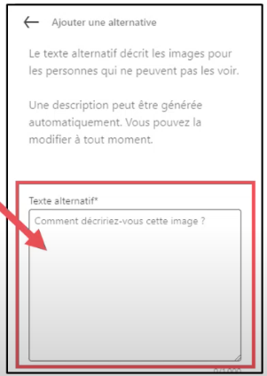
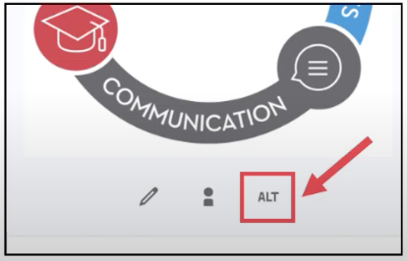
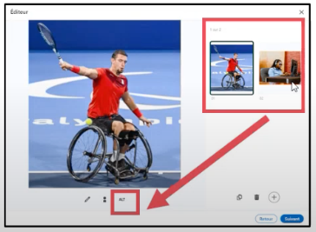
Instructions LinkedIn - 1
Améliorer l'accessibilité numérique de vos publications sur les réseaux sociaux
Ajout de texte alternatif sur LinkedIn – Screens écrans extraits du webinaire Passe Muraille

Slide 27
Instructions LinkedIn - 2
Améliorer l'accessibilité numérique de vos publications sur les réseaux sociaux
Ajout de texte alternatif sur LinkedIn
LinkedIn (version de bureau et application mobile)
Télécharger l'image pour votre publication.
Un bouton pour accéder au champ de texte alternatif apparaît automatiquement sous l'image.
Cliquer sur ce bouton pour ouvrir le champ "Texte Alt".
Saisir votre description dans ce champ.
Cliquer sur "Ajouter" (sur la version de bureau) ou "Terminé" (sur l'application mobile).
Points importants :
Simplicité d'utilisation
LinkedIn propose une interface très simple pour ajouter du texte alternatif aux images.
Le champ "Texte Alt" est facilement accessible et ne nécessite pas de naviguer dans des menus complexes.

Slide 28
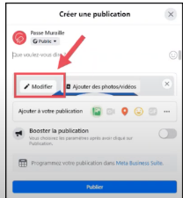
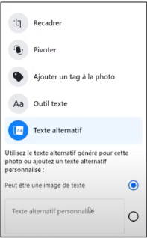
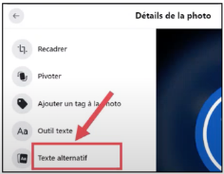
Instructions Facebook - 1
Améliorer l'accessibilité numérique de vos publications sur les réseaux sociaux
Facebook et texte alternatif – Screens écrans extraits du webinaire Passe Muraille
Sur Desktop
Télécharger la ou les images
Passer la souris sur chaque image
Cliquer sur Modifier dans le coin supérieur gauche
Sélectionner Texte alternatif (pas légende)
Saisir la description
Valider
Il est possible de Modifier le texte alternatif après publication

Slide 29
Instructions Facebook - 2
Améliorer l'accessibilité numérique de vos publications sur les réseaux sociaux
Facebook et texte alternatif
Sur Mobile
Télécharger l'image
Appuyer sur les trois points (...)
Choisir Modifier le texte alternatif
Saisir la description
Enregistrer
Limites et contraintes
Description automatique générée par défaut par Facebook, mais souvent imprécise et incomplète.
Nécessité de la modifier manuellement
Pas de badge visible indiquant la présence d'alt text
Un message d'avertissement peut s'afficher, indiquant que le texte alternatif est généralement limité à 100 caractères

Slide 30
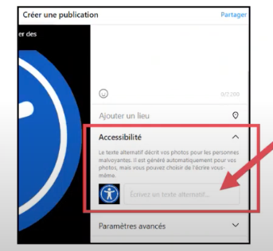
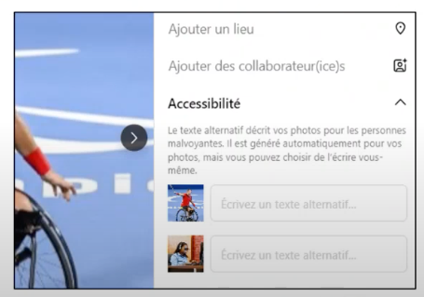
Instructions Instagram - 1
Améliorer l'accessibilité numérique de vos publications sur les réseaux sociaux
Instagram et texte alternatif – Screens écrans extraites du webinaire Passe Muraille

Slide 31
Instructions Instagram - 2
Améliorer l'accessibilité numérique de vos publications sur les réseaux sociaux
Ajout de texte alternatif sur Instagram
Pour ajouter un texte alternatif à une publication existante :
Appuyer sur les trois points (...) au-dessus de votre publication.
Appuyer sur Modifier.
Appuyer sur Accessibilité.
Écrire votre texte alternatif.
Appuyer sur Terminé.
Particularités Instagram
Alt text possible pour chaque image d'un carrousel
Possibilité de modifier après publication
Interface dédiée à l'accessibilité
il est possible d'ajouter du texte alternatif aux images d'Instagram lors de la planification de publications via Facebook Business Suite. Mais attention, les descriptions d'images saisies dans Business Suite ne sont parfois pas publiées avec l'image.

Slide 32
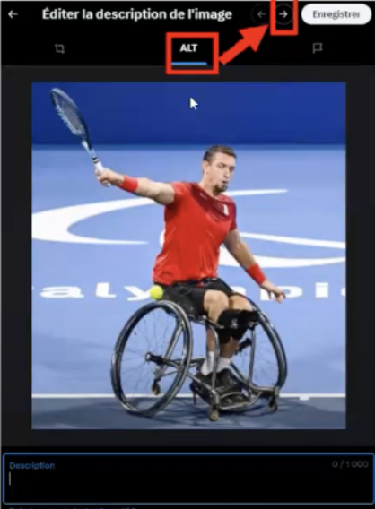
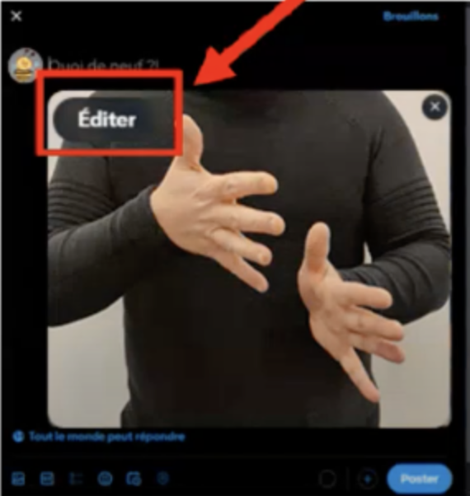
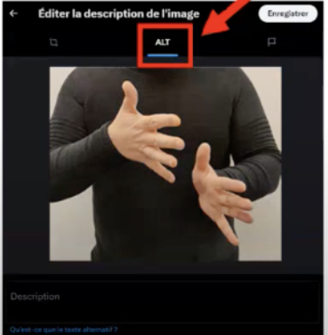
Instructions X - (Twitter) - 1
Améliorer l'accessibilité numérique de vos publications sur les réseaux sociaux
LinkedIn et texte alternatif – Screens écrans extraits du webinaire Passe Muraille

Slide 33
X - (Twitter) - Processus d'ajout d'alt text
Améliorer l'accessibilité numérique de vos publications sur les réseaux sociaux
LinkedIn et texte alternatif
Système de badge
Badge "ALT" visible sur les images
Cliquez pour voir la description
Visibilité de l'accessibilité
Processus d'ajout
Cliquer sur "Ajouter une description"
Jusqu'à 1000 caractères
Possible pour les GIFs aussi
Fonctionnalités avancées
Rappel d'accessibilité
Option dans les paramètres
Alerte si pas d'alt text
Encouragement aux bonnes pratiques
Modification post-publication
Possible d'ajouter/modifier
Interface dédiée
Historique des modifications

Slide 34
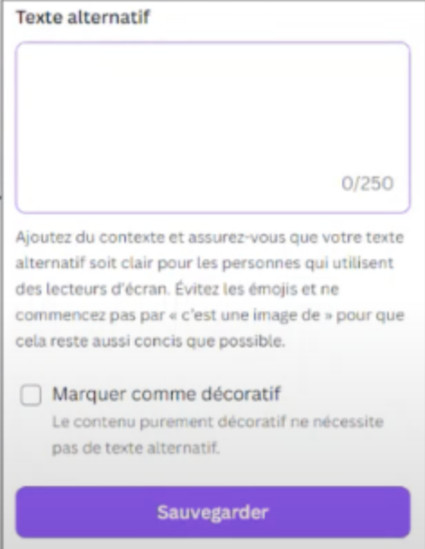
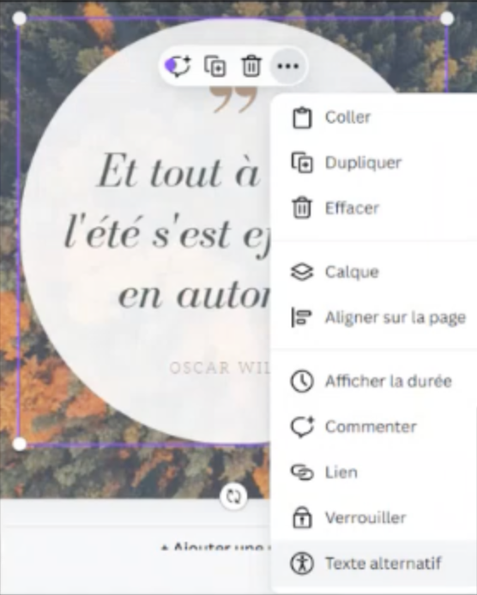
Canva
Améliorer l'accessibilité numérique de vos publications sur les réseaux sociaux
Screens écrans extraits du webinaire Passe Muraille
C'est un outil qui est gratuit en partie et qui permet de créer des publications sur les réseaux, des présentations, etc.
Il permet d'ajouter un texte alternatif.
Ce texte n'est utile que pour les documents qui contiennent du code comme les PDF ou de l'HTML ou visualisés dans Canva.
Cela ne fonctionne pas pour les images !

Slide 35
Check-list des alternatives des images sur les RS
Améliorer l'accessibilité numérique de vos publications sur les réseaux sociaux
A retenir
Contenu informatif
Description concise, mais complète
Éléments importants en premier
Contexte pertinent inclus
Contenu décoratif
Mention explicite "Image décorative"
Vérification sur chaque plateforme
Cohérence des descriptions
Vérification et vigilance
Test avec lecteur d'écran
Vérification des alternatives images
Attention aux outils de programmation automatiques qui font parfois font sauter les alternatives sur les images.
Toujours vérifier la balise alt.
Des fois, elle se remplit toute seule avec l’Intelligence artificielle mais elle n’est pas pertinente.

Slide 36
Section éléments interactifs

Slide 37
Emojis : limiter leurs usages
Améliorer l'accessibilité numérique de vos publications sur les réseaux sociaux
https://blog.hello-bokeh.fr/2020/07/23/des-emoji-accessibles/
Un émojis
Un emoji est plus long qu’il en a l’air
Un emoji peut en cacher un autre
Un emoji n’est pas toujours clair
Un emoji n’est pas toujours visible
Que retenir d’un emoji ?
Utiliser des emojis de temps en temps, c’est ok ✅
Placer l’émoji de préférence à la fin d’un message 👍
Mettre les informations importantes avant l’émoji ⬅️
S’assurer que le message a du sens même sans emoji 😇
Les émojis peuvent proposer des problèmes d'accessibilité
Vocalisé par un lecteur d'écran, il peut être très long
Interruption du flux de lecture
Le dessin peut être difficile à percevoir (problème de contraste ou de taille des détails)
Son sens peut être difficile à percevoir
Impact sur les usagers
Troubles cognitifs ou neurologiques
Difficulté à interpréter les expressions
Confusion possible entre émojis similaires
Oui, je la connais bien 😌 n'a pas le même sens que oui, je la connais bien 😔.

Slide 38
Emojis – faire et ne pas faire
Améliorer l'accessibilité numérique de vos publications sur les réseaux sociaux
Exemples à retenir - https://blog.hello-bokeh.fr/2020/07/23/des-emoji-accessibles/
À faire :
✅ S’assurer que le message a du sens même sans emoji 😇.
À ne pas faire :
❌ Utiliser plusieurs fois le même émojis à la suite 😭😭😭.
❌ Utiliser des émojis au milieu (ou à la place) d’un Ⓜ️ot (mot).
❌ 👏 Utiliser 👏 plusieurs 👏 emojis 👏 au 👏 milieu 👏 d’une 👏 phrase.

Slide 39
Emojis – Check-list
Améliorer l'accessibilité numérique de vos publications sur les réseaux sociaux
Avant d'utiliser un émoji
Choix de l'émoji
Utiliser les émojis standards (jaunes) en priorité
Éviter les émojis personnalisés (couleurs de peau) qui ont des descriptions plus longues
Vérifier la signification sur Emojipedia ou EmojiTerra
S'assurer du bon contraste avec l'arrière-plan
Vérification technique
Tester avec un lecteur d'écran (NVDA ou VoiceOver)
Vérifier la restitution sur différentes plateformes
S'assurer que le message reste compréhensible sans émoji
Ressources de vérification
Emojipedia : https://emojipedia.org/fr/
EmojiTerra : https://emojiterra.com/fr/

Slide 40

Hashtags accessibles
Améliorer l'accessibilité numérique de vos publications sur les réseaux sociaux
Hashtags : mettre une majuscule à chaque nouveau mot
Pourquoi bien formater ses Hashtags
Ils sont plus faciles à lire par les humains
Ils sont lus correctement par les lecteurs d’écrans
Ils ne risquent pas de déformer le message
Notes:
Utiliser l'exemple pour montrer l'importance du formatage

Slide 41
Format et placement des hashtags
Améliorer l'accessibilité numérique de vos publications sur les réseaux sociaux
Règles de formatage et placement des Hashtag
CamelCase - mettre une majuscule au début de chaque mot du Hashtag, sauf pour le premier mot.
#accessibilitéNumérique
#servicePublic
PascalCase - mettre une majuscule au début de chaque mot du hashtag. Exemple :
#AccessibiliteNumerique
#ServicePublic
Tout en minuscule - à ne pas faire
#francetvinfo
A retenir
Rassembler les Hashtags en fin de post
Séparer les Hashtags du texte principal
Maximum 2-3 Hashtags pertinents
Mettre une majuscule aux premières lettres de chaque mot d’un hashtag
Conserver les accents, exemple #numérique
Éviter les abréviations
Tester la restitution avec un lecteur d'écran

Slide 42
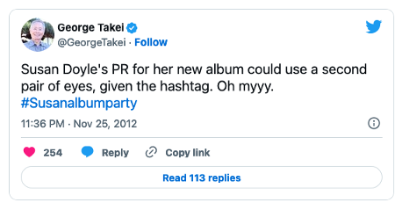
L'incident #susanalbumparty
Améliorer l'accessibilité numérique de vos publications sur les réseaux sociaux
Ou de l’importance de bien formater ses Hashtags
Création du hashtag
En 2012, l'équipe de relations publiques de Susan Boyle crée le hashtag #susanalbumparty pour promouvoir son album "Standing Ovation".
Mauvaise interprétation
Le hashtag est lu de manière embarrassante créant un buzz non désiré sur Twitter.
Correction et impact
L'équipe modifie le hashtag en #SusanBoyleAlbumParty.
L'incident devient un cas d'école en marketing digital.

Slide 43
Liens accessibles
Améliorer l'accessibilité numérique de vos publications sur les réseaux sociaux
Rendre les liens accessibles :
Bonnes pratiques
Texte du lien descriptif
Contexte suffisant
Indication de destination
Exemple :
❌ Pour plus d'informations, cliquez ici
✅ Consultez notre guide d'accessibilité numérique
À éviter
Cliquez ici
En savoir plus
Liens sans contexte
Notes:
Expliquer l'importance du contexte du lien

Slide 44
GIFs animés et leurs problèmes
Améliorer l'accessibilité numérique de vos publications sur les réseaux sociaux
Éviter les gifs animés !
Problèmes d'accessibilité des GIFs :
Difficulté de navigation pour les utilisateurs ayant des troubles de l’attention.
Peu de réseaux sociaux permettre de mettre en pause.
Difficulté de perception pour les personnes qui utilisent une synthèse vocale.
Actuellement, peu de réseaux permettent de renseigner des alternatives aux GIF.
Seul Twitter permet aux utilisateurs de mettre les GIF en pause.
Solutions :
Éviter les GIFs animés
Préférer les images statiques
Si nécessaire, fournir une alternative

Slide 45
Écriture inclusive et accessibilité
Améliorer l'accessibilité numérique de vos publications sur les réseaux sociaux
Stratégies d'écriture inclusive accessible :
Recommandé
Mots épicènes : les personnes
Formules englobantes : les responsables des achats
Écriture décomposée : les développeuses et développeurs
À éviter
Points médians multiples
Constructions complexes
Abréviations non standards

Slide 46
Section texte et mise en forme

Slide 47
Choix des polices
Améliorer l'accessibilité numérique de vos publications sur les réseaux sociaux
Les principes de base :
Polices sans empattement (sans-serif)
Taille suffisante
Pas de polices stylisées
Focus sur les confusions fréquentes
I1lijJ - montrer la différence
rnm - impact sur la lecture
dpbq - orientation des lettres
Recommandations quand c'est possible
Pas toujours possible sur le RS
Police Marianne® (administration)
Arial (alternative)
Spectral (avec parcimonie)
Georgia (alternative)

Slide 48
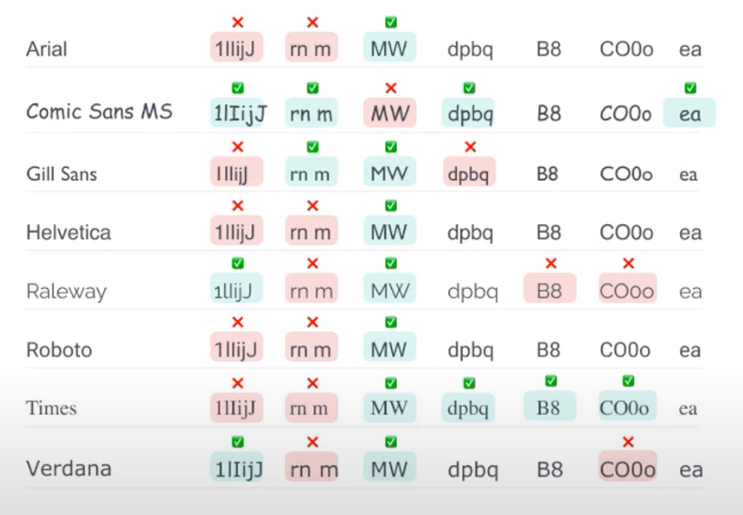
Polices et lisibilité
Améliorer l'accessibilité numérique de vos publications sur les réseaux sociaux
Choisir les bonnes polices – tableau comparatif
Type | Accessibilité | Exemples | Usage
Sans serif | +++ | Arial, Helvetica | Texte principal
Avec serif | + | Times New Roman | À éviter
Script | --- | Cursive | Jamais
Dyslexie | ++ | OpenDyslexic | Cas spécifiques

Slide 49
Contrastes et lisibilité
Améliorer l'accessibilité numérique de vos publications sur les réseaux sociaux
Règles fondamentales :
Contraste des textes et des images
Respecter un contraste suffisant si le texte est sur une image ou une couleur de fond.
Contraste minimum 4.5:1
Cf Séquence 2
À faire
Mettre un fond sous le texte d'une image
À ne pas faire
Écrire du texte directement sur une image
Lisibilité des textes
Textes alignés à gauche
Pas de justification
Espacement suffisant
Définir les acronymes
Pas de phrase en capitale

Slide 50
Les caractères spéciaux sont à proscrire
Améliorer l'accessibilité numérique de vos publications sur les réseaux sociaux
Formatages problématiques - quand le style nuit à l'accessibilité
Les caractères spéciaux ne sont accessibles aux personnes utilisant un lecteur d'écran,
Les caractères spéciaux ne peuvent pas être traduits
En savoir plus sur :
Le détournement des caractères Unicode, fléau pour l’accessibilité du web https://www.lalutineduweb.fr/detournement-unicode-emojis-accessibilite/
Faux gras, faux italique et fausses colonnes : quels problèmes pour l’accessibilité ? https://access42.net/caracteres-unicode-reseaux-sociaux-accessibilite/
À ne pas faire
𝐓𝐞𝐱𝐭𝐞 𝐞𝐧 𝐟𝐚𝐮𝐱 𝐠𝐫𝐚𝐬
𝑇𝑒𝑥𝑡𝑒 𝑒𝑛 𝑓𝑎𝑢𝑥 𝑖𝑡𝑎𝑙𝑖𝑞𝑢𝑒
𝑻𝒆𝒙𝒕𝒆𝒔 𝒆𝒏 𝒇𝒂𝒖𝒙 𝒈𝒓𝒂𝒔/𝒊𝒕𝒂𝒍𝒊𝒒𝒖𝒆
𝘛𝘦𝘹𝘵𝘦𝘴 𝘦𝘯 𝘧𝘢𝘶𝘹 𝘪𝘵𝘢𝘭𝘪𝘲𝘶𝘦
𝕿𝖊𝖝𝖙𝖊 𝖊𝖓 𝖌𝖔𝖙𝖍𝖎𝖖𝖚𝖊
🅣🅔🅧🅣🅔 🅔🅝 🅑🅤🅛🅛🅔🅢
𝒯ℯ𝓍𝓉ℯ ℯ𝓃 𝓈𝒸𝓇𝒾𝓅𝓉

Slide 51
Structure des paragraphes
Améliorer l'accessibilité numérique de vos publications sur les réseaux sociaux
Les outils natifs des réseaux :
Pas d'outils de mise en forme complexe
Retours à la ligne simples
Paragraphes courts
Les textes en minuscule sont plus faciles à lire
LES LONGS TEXTES EN MAJUSCULE SONT PLUS DIFFICILES À LIRE
Garder les accents sur les majuscules
Pour une meilleure lisibilité :
Une idée par paragraphe
Espacements cohérents
Points clés en début de message

Slide 52
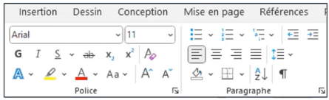
Les outils natifs des traitements de texte
Améliorer l'accessibilité numérique de vos publications sur les réseaux sociaux
Les outils qui sont mis à notre disposition par les logiciels, comme dans Word par exemple, créent du code accessible pour les logiciels d'assistance vocale.
Exemple de liste
﻿﻿Premier point
﻿﻿Deuxième point
﻿﻿Troisième point
Lu par les lecteurs d’écran
Liste de 3 éléments
Puce « Premier point »
Puce « Deuxième point »
Puce « Troisième point »
Screen écran de la barre typographique de Word

Slide 53
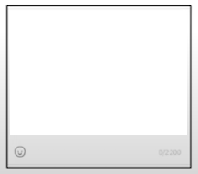
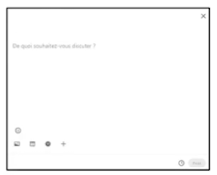
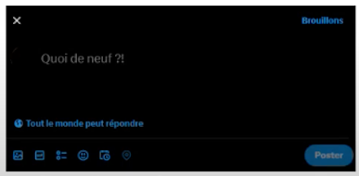
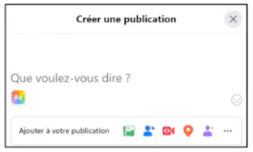
Les outils sur les réseaux sociaux
Améliorer l'accessibilité numérique de vos publications sur les réseaux sociaux
Pas d’outils typographiques
Lorsque l’on crée un poste sur le réseau, on ne retrouve pas ces outils de mise en page.
Pas d'outil pour mettre le texte en gras, ni pour créer des listes, etc.
Interface de saisie Instagram
Interface de saisie Linkedin
Interface de saisie X twitter
Interface de saisie d'un post Facebook

Slide 54

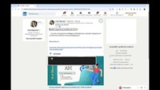
Cas d'utilisation problématique - 1
Améliorer l'accessibilité numérique de vos publications sur les réseaux sociaux
Exemple réel : cas 1
Post LinkedIn de Julie Higounet
https://www.linkedin.com/posts/higounetjulie_education-developpementprofessionnel-formation-activity-7255796294944788480-TNkx
La première phrase du post n’est pas lue par les lecteurs d’écran.
Planifier séquences et activités avec l’IA !
ℙ𝕝𝕒𝕟𝕚𝕗𝕚𝕖𝕣 𝕤𝕖́𝕢𝕦𝕖𝕟𝕔𝕖𝕤 𝕖𝕥 𝕒𝕔𝕥𝕚𝕧𝕚𝕥𝕖́𝕤 𝕒𝕧𝕖𝕔 𝕝'𝕀𝔸 !
Restitution par Voice Over
https://www.youtube.com/watch?v=CX9nmK44TiM

Slide 55
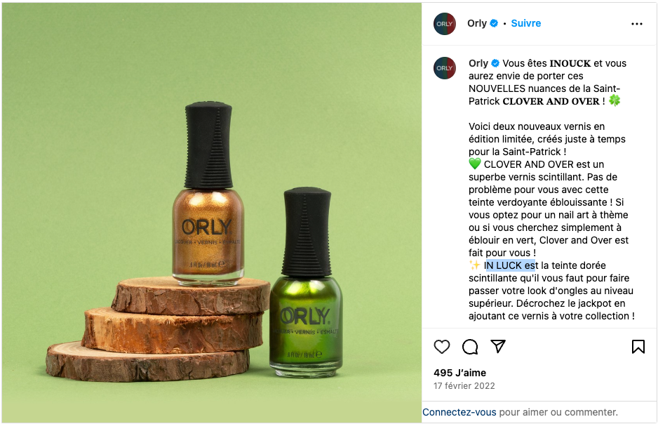
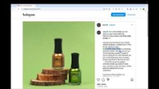
Cas d'utilisation problématique - 2
Améliorer l'accessibilité numérique de vos publications sur les réseaux sociaux
Exemple réel : cas 2 - caractères Unicode stylisés
Publication Instagram de la marque Orly
Contexte : Publication Instagram d'Orly utilisant des caractères Unicode stylisés
Technique utilisée : Caractères Unicode alternatifs pour "IN LUCK" et "CLOVER AND OVER"
Impact négatif : Texte inaccessible aux lecteurs d'écran
Recommandation : Privilégier les options de mise en forme natives de la plateforme
Lien vers le post :
https://www.instagram.com/p/CaFgT00O7lF/
La traduction des mots en faux texte n’est pas possible.
Ils sont mal restitués par la synthèse vocale.
Cf https://youtu.be/n7MAKhdwfmQ

Slide 56
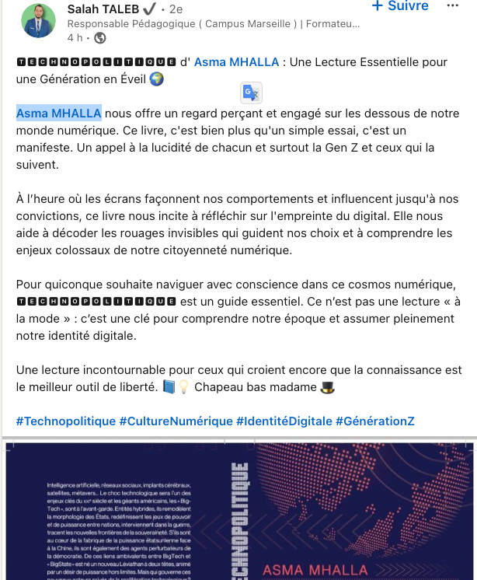
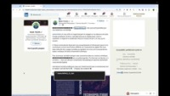
Exemples concrets d'utilisation problématique
Améliorer l'accessibilité numérique de vos publications sur les réseaux sociaux
Exemple réel : cas 3 - caractères Unicode non restitués et pas d’alternative à l’image de couverture
Post LinkedIn pour inciter à lire le livre technopolitique d’Asma Mhalla
Le titre du livre n’est pas restitué
L’image de couverture du livre n’a pas d’alternative
<img width="600" src="#" alt="Aperçu de l’image">
Le lecteur d’écran ne sait donc pas quel livre acheté.
https://www.linkedin.com/posts/st-digital-fighter_technopolitique-culturenumaezrique-identitaezdigitale-activity-7256203849114284032-NOvC/
Le titre du livre pourtant répété deux fois dans le poste n’est pas restitué par Voice Over.

Slide 57
Solutions alternatives
Améliorer l'accessibilité numérique de vos publications sur les réseaux sociaux
Comment créer un impact visuel accessible sur les réseaux sociaux ?
Pour mettre en valeur un post
Structure claire du message
Points clés en début de paragraphe
Listes simples avec tirets
Pour le style d’un post
Images avec texte alternatif
Mise en page native
Emojis en fin de message
Pour l'impact visuel d’un post
Qualité du contenu
Images professionnelles
Design sobre et efficace
L'élégance d'une publication réside dans sa clarté, sa sobriété et son accessibilité.

Slide 58
Stratégies pour une communication inclusive
Intégrer l'accessibilité dans votre workflow

Slide 59
Check-list d'accessibilité pour les réseaux sociaux
Améliorer l'accessibilité numérique de vos publications sur les réseaux sociaux
Votre check-list quotidienne – en résumé
Médias
Textes alternatifs pertinents
Contrastes vérifiés
Sous-titres pour les vidéos
Descriptions des infographies
Outils recommandés
Color Contrast Analyzer
Texte
Structure claire
Émojis en fin de message
Hashtags en CamelCase
Police lisible
Vérification émojis
Emojipedia : https://emojipedia.org/fr/
EmojiTerra : https://emojiterra.com/fr/
Process
Test avec lecteur d'écran
Vérification des contrastes
Relecture globale
Lecteurs d'écran
NVDA (Windows, gratuit)
VoiceOver (Mac, intégré)

Slide 60
A retenir
Améliorer l'accessibilité numérique de vos publications sur les réseaux sociaux
Ce qui est retranscrit par le lecteur d'écran
Chaque emoji possède une transcription spécifique qui est lue intégralement, ce qui peut interrompre la fluidité.
Les liens (externes, hashtags et mentions) sont identifiés oralement, mais leur emplacement et leur contexte impactent la compréhension.
Les sauts de ligne sont parfois retranscrits, affectant le rythme de lecture.
Les hashtags sans CamelCase sont lus comme un mot unique, rendant leur sens ambigu.
Les caractères unicodes, comme ceux générés par "InstaFont", ne sont pas reconnus, provoquant des omissions importantes dans le message.
Exemple https://instafonts.io/

Slide 61
Guide des bonnes pratiques
Améliorer l'accessibilité numérique de vos publications sur les réseaux sociaux
Apprendre à utiliser vos outils pour mettre en place le texte alternatif des images (Linkedin, X/Twitter…)
1. Limiter l’utilisation des émojis
Éviter de surcharger une publication avec des émojis, en particulier comme puces dans des listes. Cela peut alourdir ou rendre le contenu incompréhensible.
2. Vérification des émojis
Toujours vérifier la signification des émojis sur des outils comme Emojipedia pour éviter des erreurs embarrassantes ou des malentendus.
3. Gestion des liens
Limiter le nombre de liens dans un texte et les positionner de préférence en dehors des phrases pour une meilleure lisibilité et compréhension par les lecteurs d’écran.
4. Utilisation du CamelCase pour les hashtags
Pour une clarté optimale, formater les hashtags en CamelCase (ex. : #RéseauxSociaux plutôt que #réseauxsociaux).
5. Éviter les caractères spéciaux et les faux styles
Ne pas utiliser des outils comme "InstaFont" qui créent du texte en faux gras, italique ou stylisé, car ces caractères ne sont pas accessibles pour les lecteurs d’écran.
6. Importance de la ponctuation
Adopter une ponctuation claire et précise pour fluidifier la lecture des publications, rendant le contenu plus agréable à écouter via un lecteur d’écran.

Slide 62
Plan d'action
Améliorer l'accessibilité numérique de vos publications sur les réseaux sociaux
Mettre en place l'accessibilité sur vos réseaux sociaux
Actions immédiates :
Audit de vos publications récentes
Actions à court terme :
Formation de l'équipe
Mise en place du workflow
Actions à long terme :
Documentation des bonnes pratiques
Veille et amélioration continue
L'accessibilité n'est pas une destination, c'est un voyage vers l'amélioration continue.
Notes:
Insister sur l'aspect progressif
Encourager à commencer petit mais à commencer

Slide 63

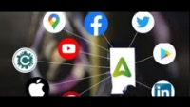
Ressources et webinaires
Améliorer l'accessibilité numérique de vos publications sur les réseaux sociaux
Webinaires
Webinaires BetaGouv - Communiquer sur les réseaux sociaux
https://bbb-dinum-scalelite.visio.education.fr/playback/presentation/2.3/87785ffa751d94980ff8dab4007b2daa8de53178-1701183207348
Support de présentation
https://docs.google.com/presentation/d/1fbZAeCPMs9B0zoUdDGZbAR_kFtnXaurYqV0QdUjLMXo/edit#slide=id.p
Webinaire - Passe Muraille 2024 - Réaliser des publications accessibles sur les réseaux sociaux :
https://www.youtube.com/watch?v=glbhi7uaRG0
Webinaire - Passe Muraille 2024 - Handicap et réseaux sociaux, révolution sociale en ligne
https://www.youtube.com/watch?v=nRVCUmojJoo&t=3750s

Slide 64
Articles et liens utiles
Améliorer l'accessibilité numérique de vos publications sur les réseaux sociaux
Série sur les réseaux sociaux et l'accessiblité d'access42
Carrousels LinkedIn avec Canva : peut-on les rendre accessibles ? https://access42.net/carrousels-linkedin-canva-accessibilite/
Comment rendre accessibles les vidéos, podcasts et autres contenus sonores sur les réseaux sociaux ? https://access42.net/video-audio-accessibilite-reseaux-sociaux/
Comment publier des images accessibles sur les réseaux sociaux ? : https://access42.net/tag/reseaux-sociaux-accessibilite/
Faux gras, faux italique et fausses colonnes : quels problèmes pour l’accessibilité ? https://access42.net/tag/reseaux-sociaux-accessibilite/
Comment utiliser les hashtags de manière accessible ? https://access42.net/hashtags-accessibles/
Réseaux sociaux et accessibilité : comment rendre les émojis accessibles ? https://access42.net/reseaux-sociaux-accessibilite-emojis-accessibles/
Atelier Paris Web 2024 - Action ! Améliorez l’accessibilité de vos contenus sur les réseaux sociaux - Coryse Quibel https://fr.slides.access42.net/pw2024/

